Slide 1
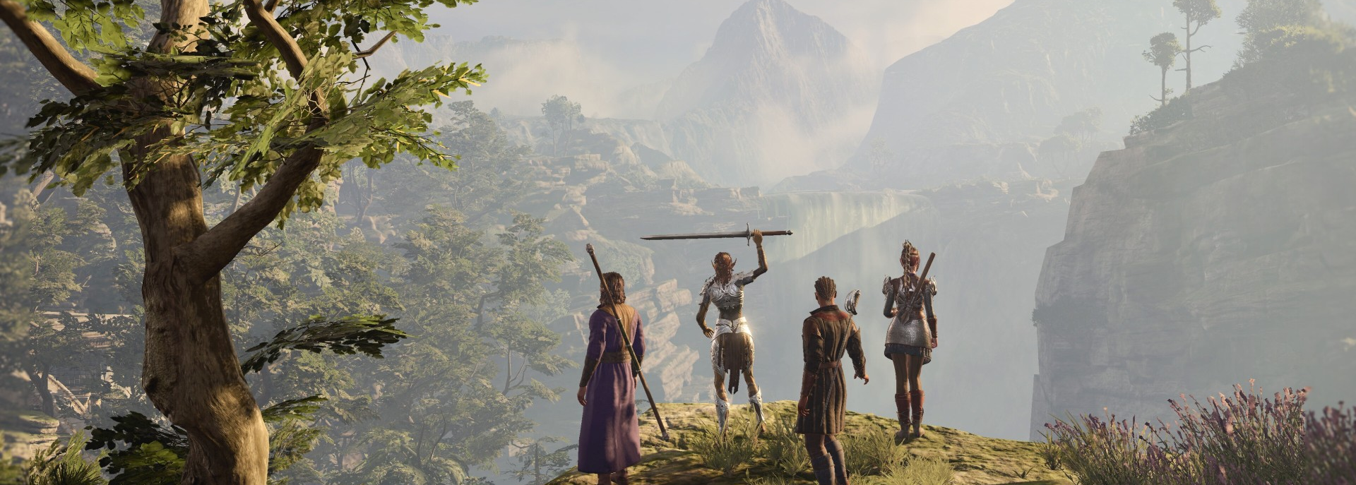
Gerando missões de RPG com modelos de linguagem GPT
Autores do artigo: Susanna Värtinen, Perttu Hämäläinen, Christian Guckelsberger
Autores da apresentação: Henrique Oliveira da Cunha Franco e Gabriel Jota

Slide 2

Dados do artigo
Data de publicação: 12 December 2022
Publicado em: IEEE Transactions on Games
Páginas: 127 – 139
DOI: 10.1109/TG.2022.3228480

Slide 3
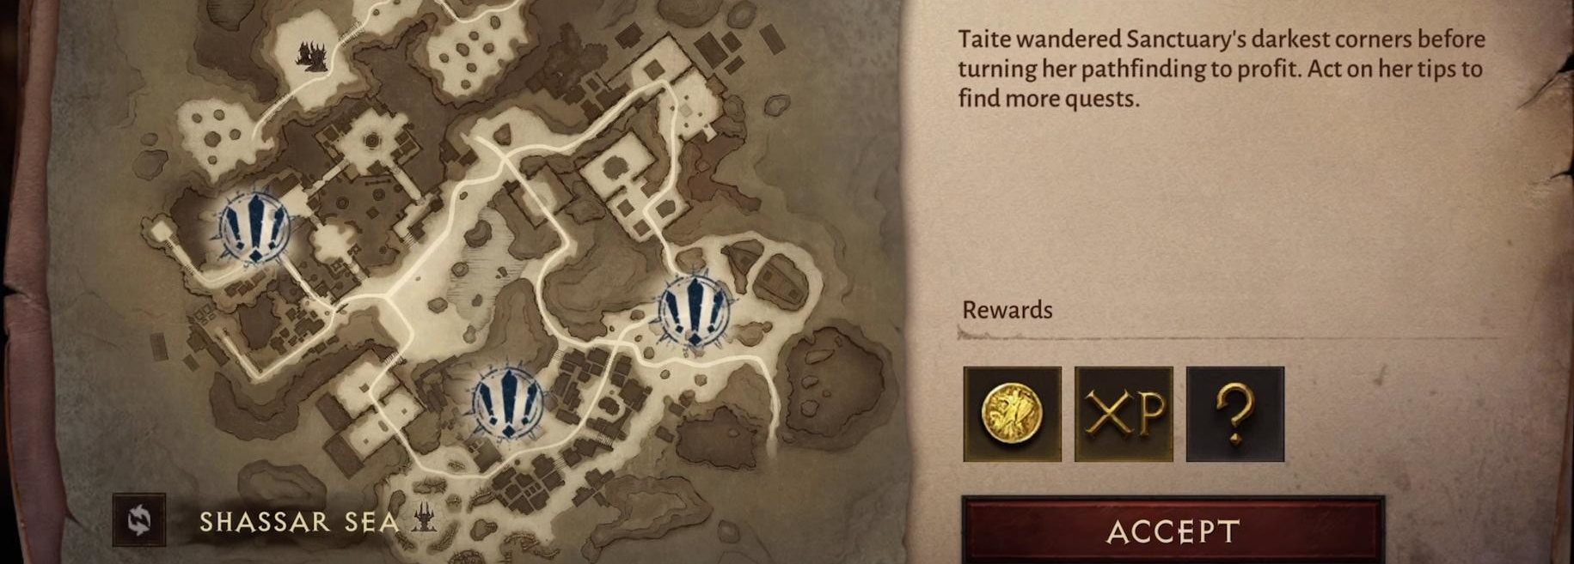
Problema abordado
O artigo destaca a necessidade de métodos alternativos de geração de missões procedurais devido à crescente demanda por conteúdo de jogo rico e diversificado.
Esta necessidade surge das expectativas dos jogadores em relação a novas experiências e de requisitos estabelecidos por parte das empresas em relação à manutenção do envolvimento dos jogadores com o jogo.

Slide 4
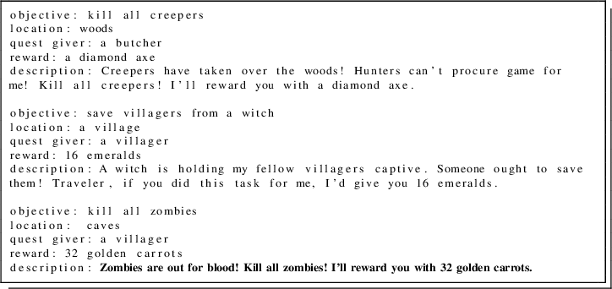
Abordagem
O estudo descreve o desenvolvimento e validação de um modelo denominado Quest-GPT-2, que foi treinado em um conjunto de dados de 978 descrições de missões de seis RPGs diferentes.
Os autores ajustaram o GPT-2 usando este conjunto de dados, incorporando diversas otimizações baseadas em estudos preliminares. A eficácia do Quest-GPT-2 foi avaliada através de um estudo online envolvendo 349 jogadores de RPG.
Aqui, foram providenciadas duas missões como exemplos (as 2 primeiras). A seguir está uma lista de instruções para uma nova missão (a de baixo). O sistema criado completou a descrição da missão baseado no input fornecido (como destacado na imagem).

Slide 5
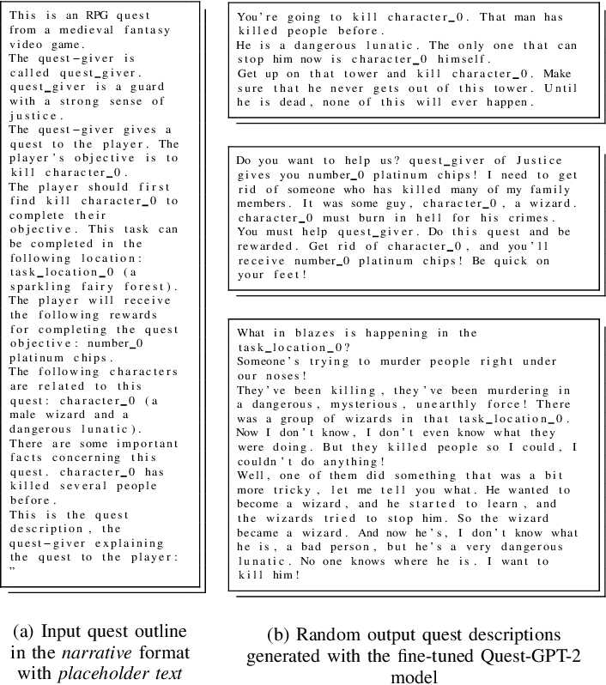
Objetivo
A partir do treinamento específico (fine-tuning) do GPT-2, é possível observar resultados mais definidos e precisos com a relação às descrições fornecidas que envolve construção de personagens, como falas mais condizentes com os papéis dos personagens com os quais são feitas as interações pelo jogador.
Nesse exemplo, uma missão é passada como prompt, incluído dados como o que o jogador deverá fazer e onde ele deverá ir. Dessa maneira, o modelo GPT produz a fala do personagem NPC, contextualizando outros dados como o motivo pelo qual aquela missão deverá ser realizada.

Slide 6
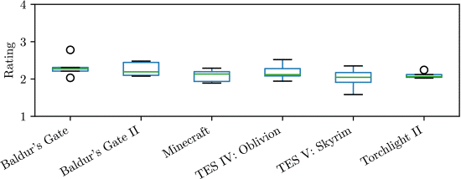
Conclusão
Um modelo, Quest-GPT-2, foi desenvolvido e ajustado em um conjunto de dados de 978 descrições de missões de seis RPGs, mostrando-se promissor na geração processual de missões.
Aproximadamente uma em cada cinco descrições de missões geradas pelo Quest-GPT-2 foi considerada aceitável em um estudo com 349 jogadores de RPG, indicando potencial apesar da variabilidade na qualidade.
Gráficos de caixas de classificações médias por participante, agrupadas por jogo.

Slide 7


Trabalhos Futuros
Aprimoramentos com GPT-3: Exploração dos recursos do GPT-3 para geração de missões, aproveitando seus recursos avançados para potencialmente superar as limitações observadas com Quest-GPT-2.
Personalização: Desenvolver métodos para adaptar missões às preferências individuais dos jogadores e às narrativas dos personagens, aumentando o envolvimento do jogador.

Slide 8
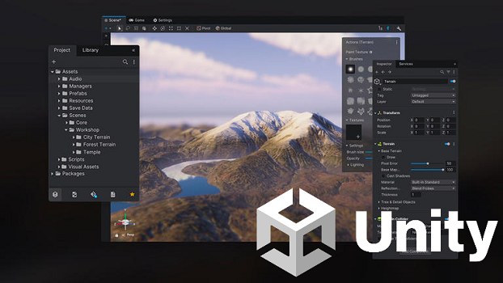
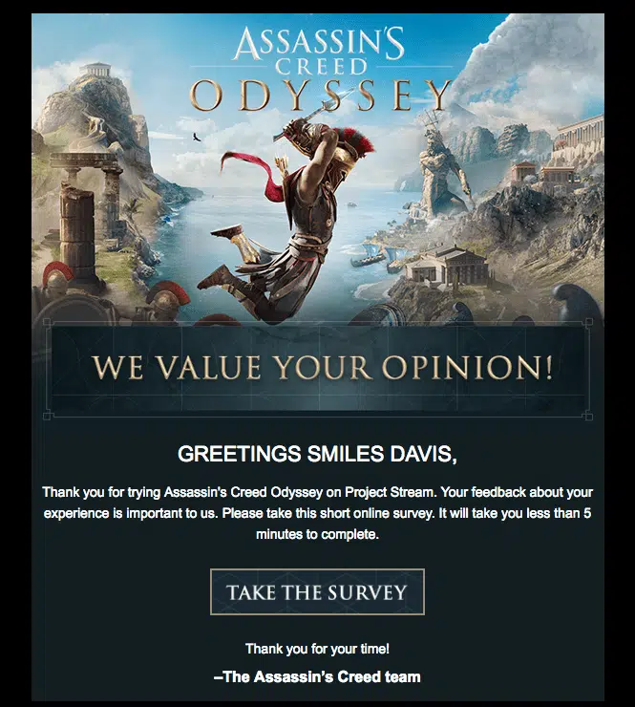
Trabalhos Futuros
Ferramentas cocriativas: integração de modelos Quest-GPT em ferramentas para designers de jogos, facilitando um processo colaborativo de criação de missões que combina a criatividade da IA com a experiência humana.
Avaliação e Refinamento: Refinamento contínuo do modelo com base no feedback dos jogadores e pesquisas adicionais, melhorando a qualidade e a consistência das missões geradas.

